Slide 1

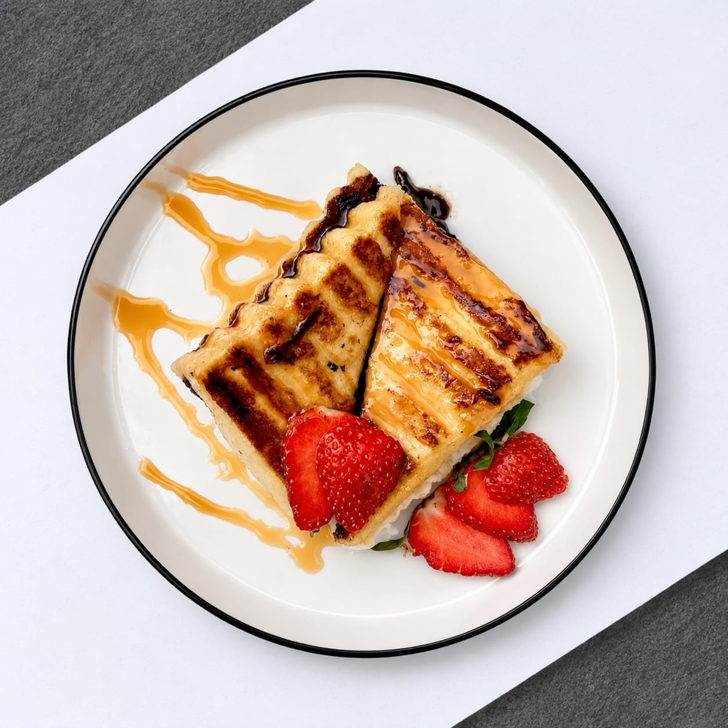
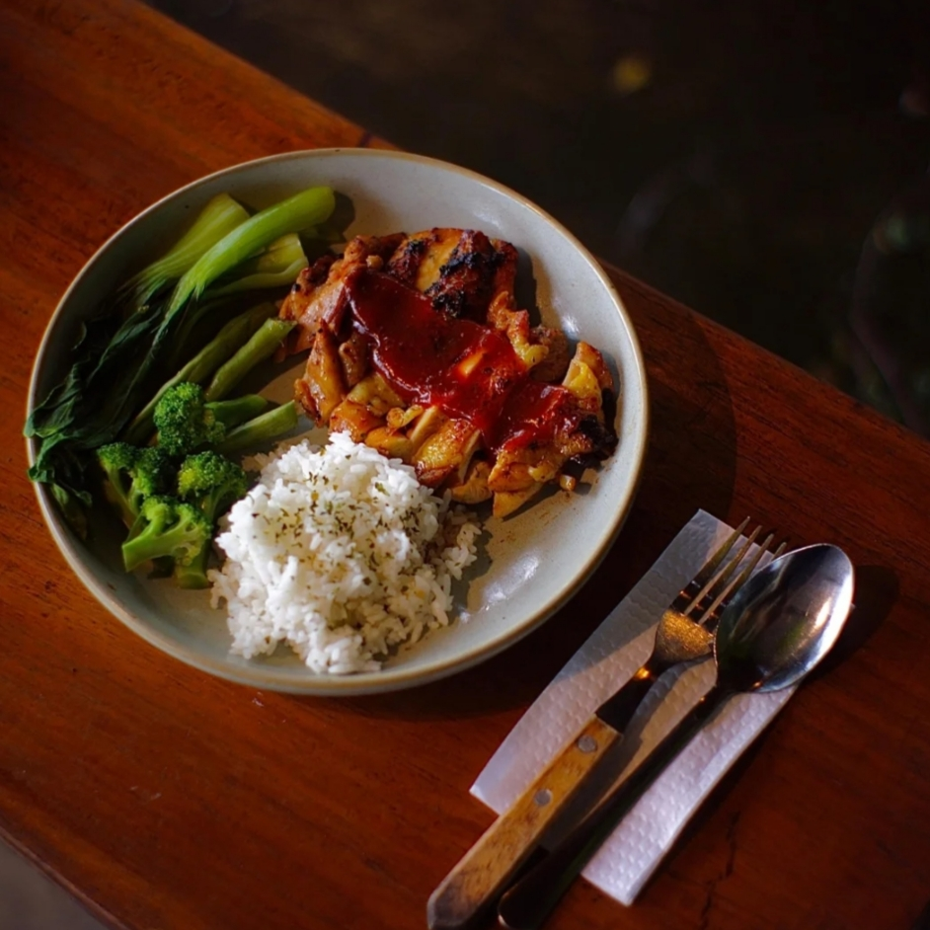
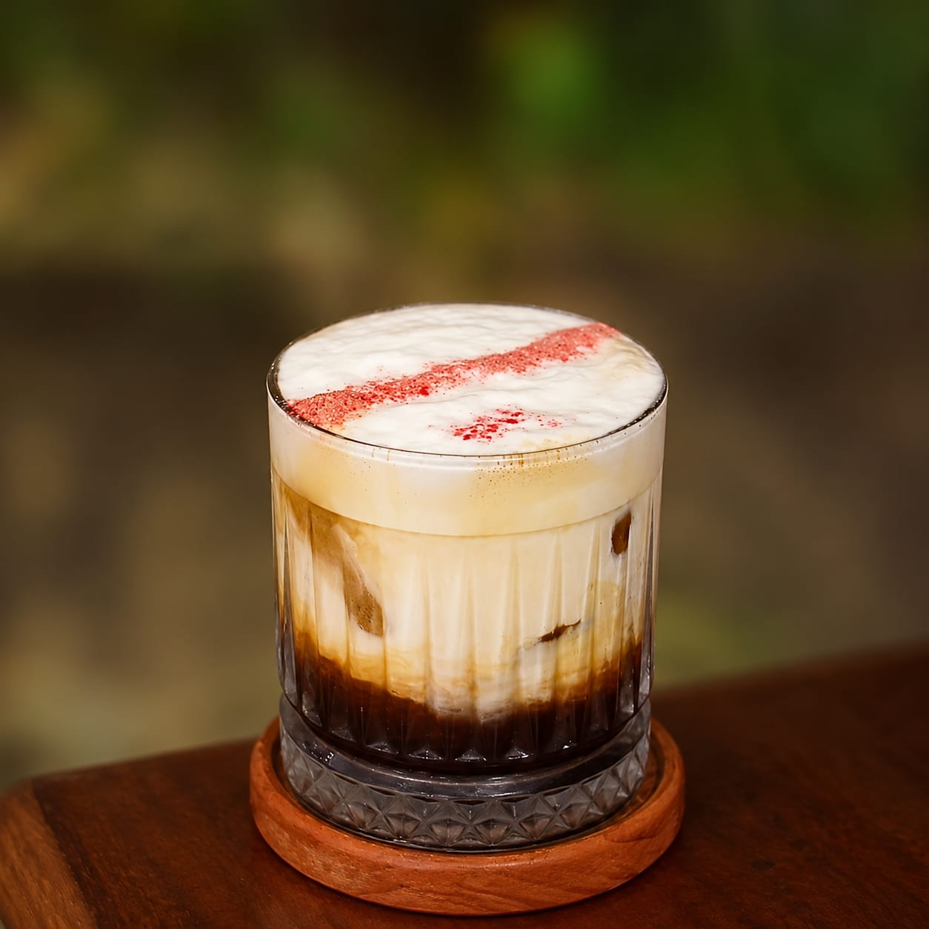
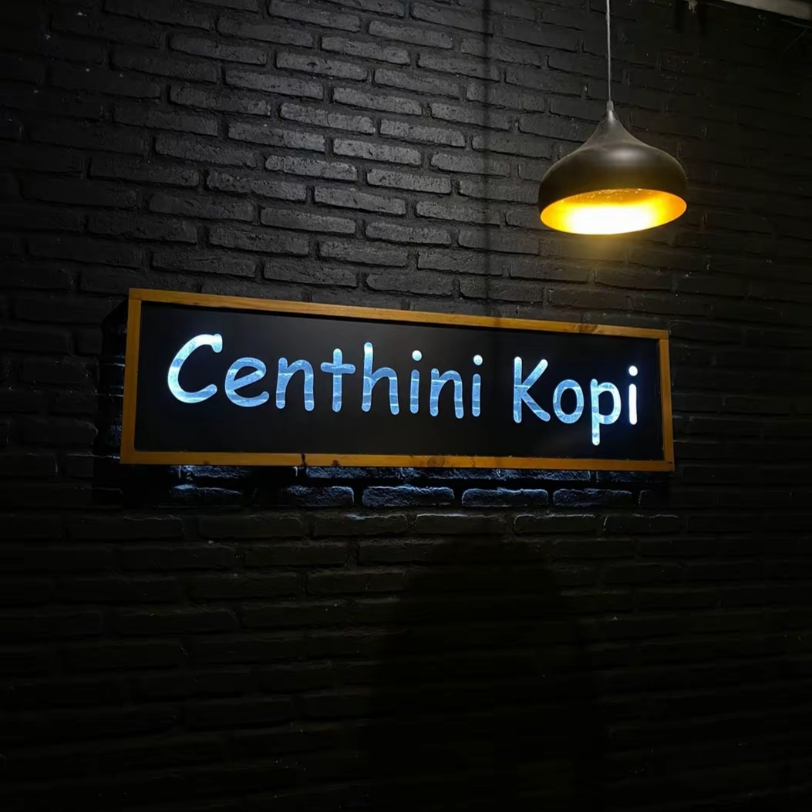
UKK PPLG · 2026
Web E-Commerce
Centhini Kopi
Aplikasi pemesanan makanan & minuman online berbasis HTML, CSS, dan JavaScript murni
NAMA
Aliza Silma Dina
KELAS
XII RPL 2
NO. ABSEN
02
Notes:
CONTOH PEMBUKAAN: Assalamu'alaikum. Perkenalkan, nama saya [nama], kelas XII PPLG [x], nomor absen [xx]. Pada UKK ini saya membuat web e-commerce untuk Kedai Alam Lain. GANTI semua teks dalam tanda kurung siku [ ] dengan data kalian sendiri.

Slide 2





Yang akan saya presentasikan
AGENDA
01
02
03
04
Profil & Menu
Profil toko dan 8 menu yang dijual di web
Flowchart
Alur web dari dibuka sampai pesanan berhasil
Tampilan Web
6 halaman beserta fitur-fiturnya
Penjelasan Kode
Struktur proyek, HTML, CSS, dan JavaScript
Notes:
Sampaikan urutan materi yang akan dipresentasikan.

Slide 3
01
Profil & Menu
Kenalan dengan Centhini Kopi dan menu yang dijual

Slide 4
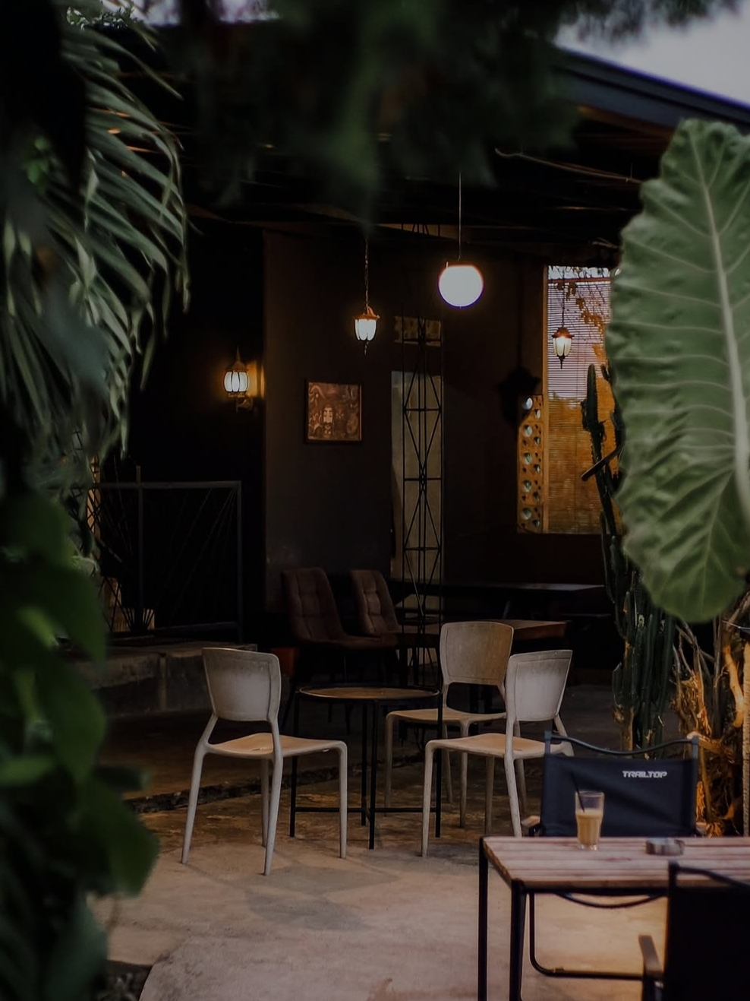






Profil Centhini Kopi
01 — PROFIL TOKO
Centhini Kopi
Sebuah kafe yang menggabungkan alam dan kenyamanan
BIDANG USAHA
Makanan & minuman
LOKASI
Padenokan, Amongrogo, Limpung, Batang
JAM BUKA
Sen–Jum 14.00–23.00 WIB
Sab–Min 10.00–23.00 WIB
KONTAK
Instagram @centhini_kopi
Pembayaran:
Tunai
QRIS
Transfer bank
Notes:
Jelaskan profil toko: nama, bidang usaha, lokasi, jam buka, dan metode pembayaran. Data harus sama dengan yang dikirim di LMS PPLG. Tempel foto toko asli di kotak kiri.

Slide 5
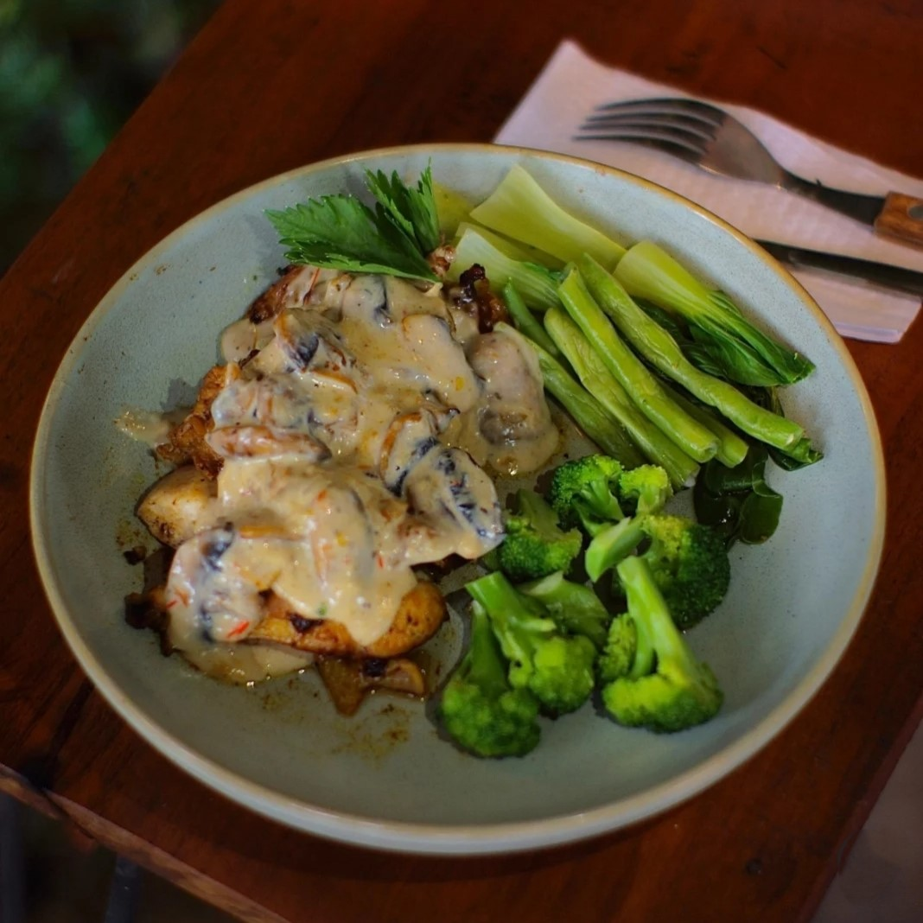
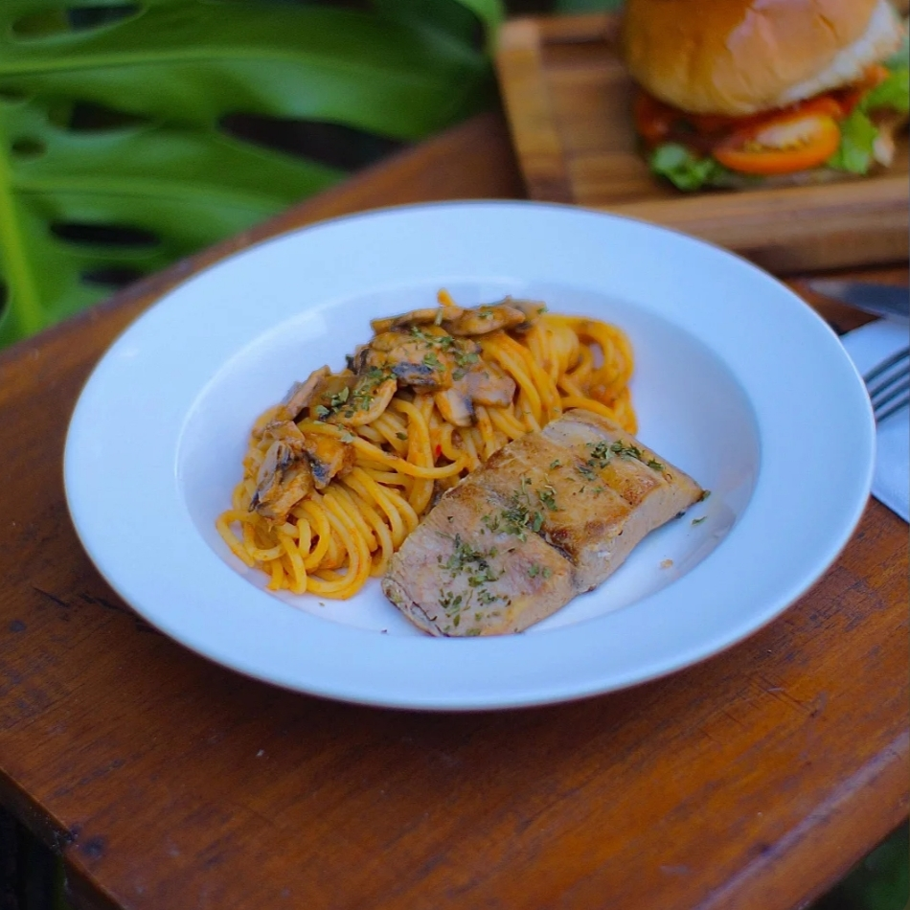
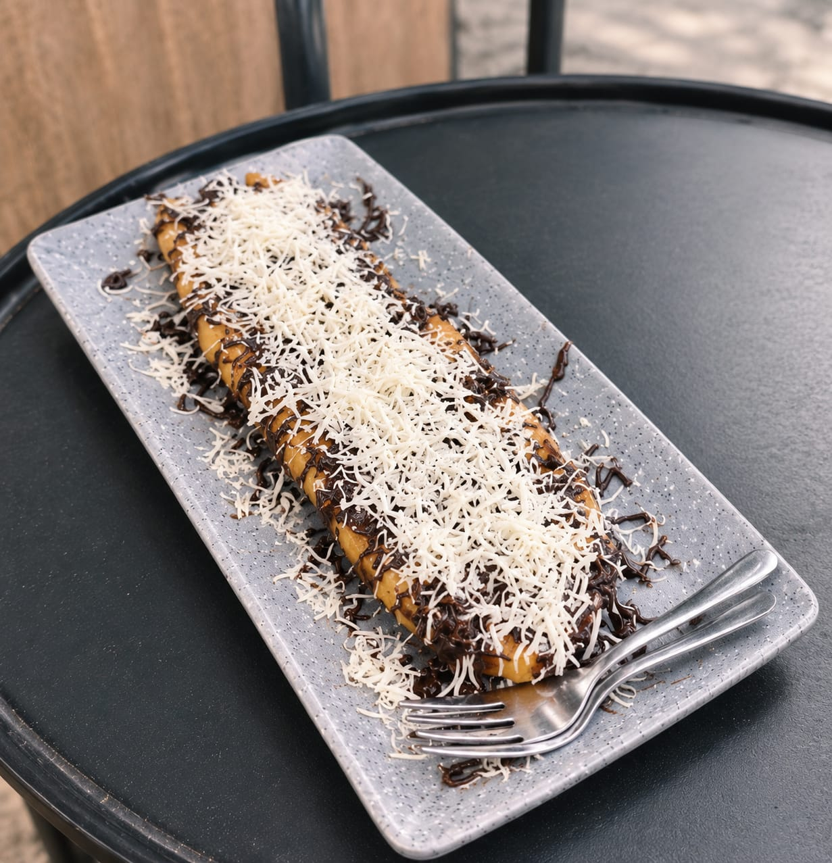
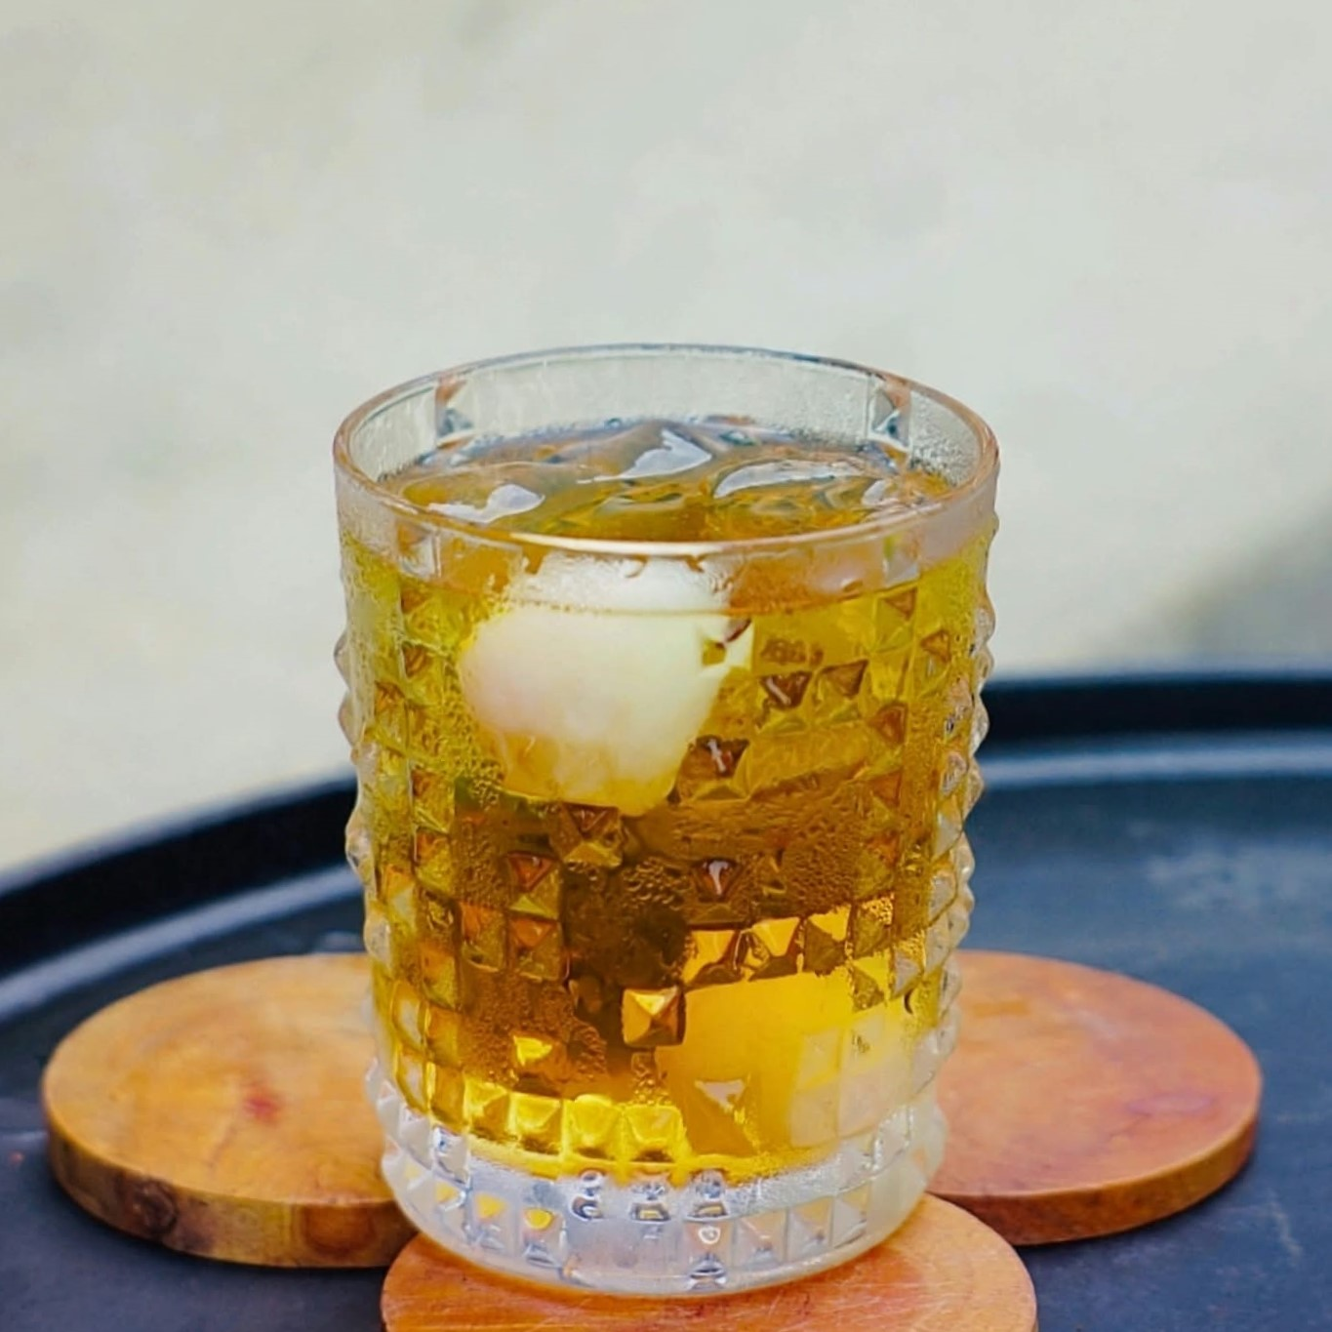
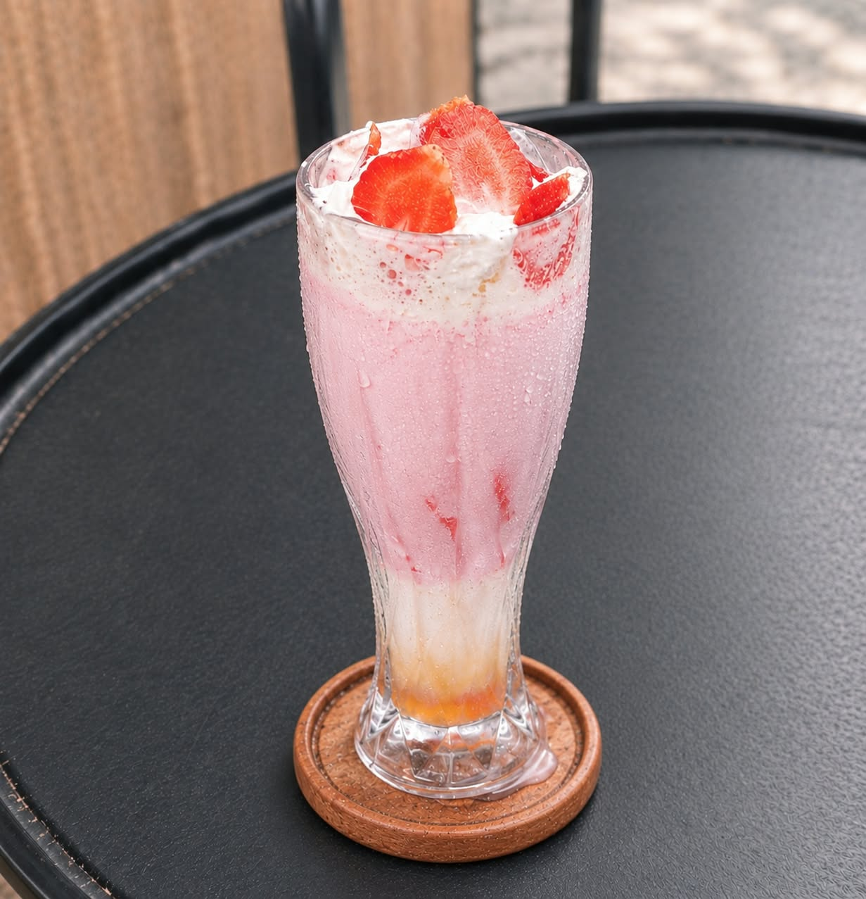
8 Menu Pilihan di Web
01 — DAFTAR MENU
Makanan
Makanan
Makanan
Makanan
Chicken Barbeque
Chicken Mushroom
Spaghetti Pasta Pesto
Banana Cheese
Rp38.000
Rp38.000
Rp40.000
Rp25.000
Makanan
Minuman
Minuman
Minuman
Caramel Chocolate Toast
Mocca Tiramisu
Original Tea
Smoothie Strawberry
Rp25.000
Rp25.000
Rp10.000
Rp28.000
Notes:
Sebutkan jumlah menu (4–8 menu), kategori, dan harga. Menu wajib sesuai dengan yang benar-benar dijual toko. Setiap menu punya nama, gambar, harga, kategori, dan deskripsi singkat.

Slide 6
02
Flowchart
Alur penggunaan web dari awal dibuka sampai pesanan berhasil

Slide 7
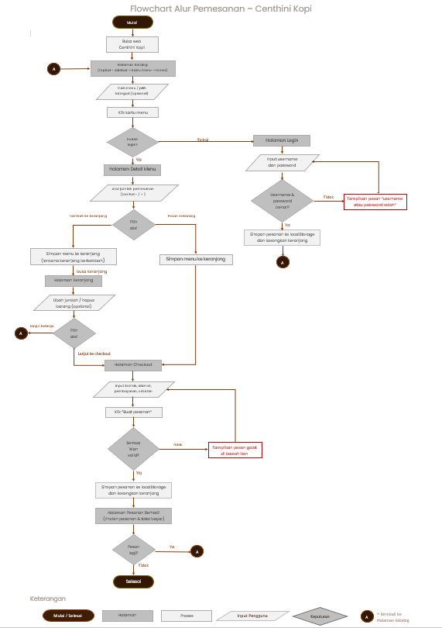
Alur Pemesanan
02 — FLOWCHART
01
Mulai & katalog
Buka web, cari atau pilih kategori menu
02
Sudah login?
Klik kartu menu. Belum login → ke halaman Login
03
Detail menu
Atur jumlah, Tambah ke keranjang / Pesan sekarang
04
Keranjang & checkout
Ubah jumlah, isi data pemesan dan pembayaran
05
Isian valid?
Ya → simpan pesanan, tampil Pesanan Berhasil
SIMBOL STANDAR
Terminator
Proses
Input/Output
Keputusan
Garis alir
Notes:
Jelaskan flowchart dari Mulai sampai Selesai. Tekankan dua keputusan penting: (1) sudah login atau belum, (2) isian checkout valid atau tidak. Simbol A berarti kembali ke halaman Katalog.

Slide 8
03
Tampilan Web
Enam halaman utama beserta fitur-fiturnya

Slide 9
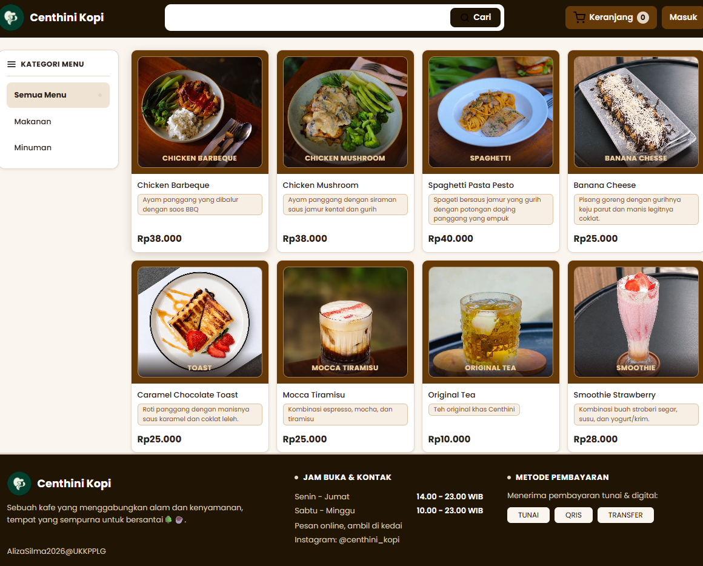
Halaman Katalog
03 — TAMPILAN WEB
01
Header
Logo, pencarian, Keranjang berlencana, Masuk/Keluar
02
Kategori menu
Semua Menu, Makanan, Minuman
03
Kartu menu
Delapan kartu: foto, nama, catatan rasa, harga
04
Footer
Profil toko, jam buka & kontak, metode pembayaran
CATATAN
Katalog boleh dilihat tanpa login. Pencarian dan filter kategori bekerja bersamaan.
Notes:
Halaman pertama saat web dibuka. Tunjukkan cara mencari menu dan memfilter kategori.

Slide 10
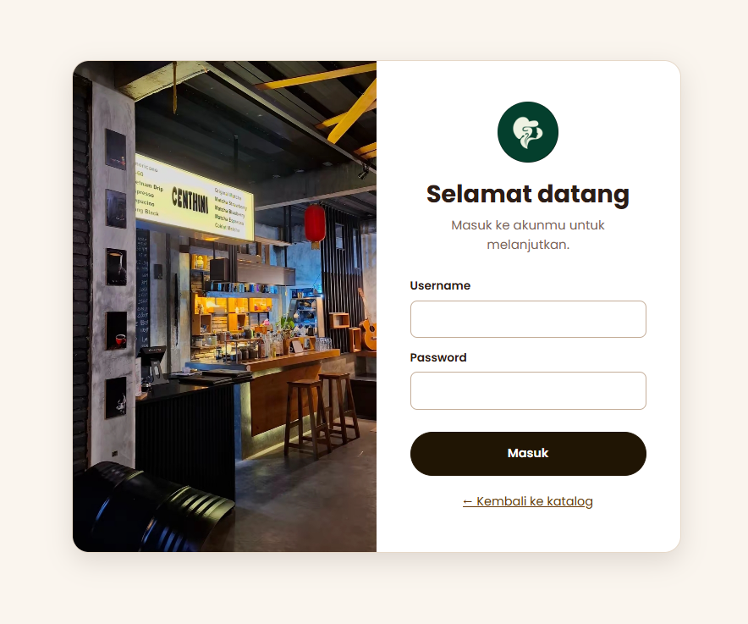
Halaman Login
03 — TAMPILAN WEB
01
Username & password
Kedua isian wajib diisi (validasi required)
02
Pesan galat
"Username atau password salah" jika tidak cocok
03
Simpan status login
localStorage "masuk" = "ya", lalu ke katalog
04
Wajib login
Detail, keranjang, checkout hanya setelah login
CATATAN
Tombol Masuk berubah menjadi Keluar setelah login berhasil.
Notes:
Peragakan login salah dulu agar pesan galat terlihat, lalu login dengan akun yang benar.

Slide 11
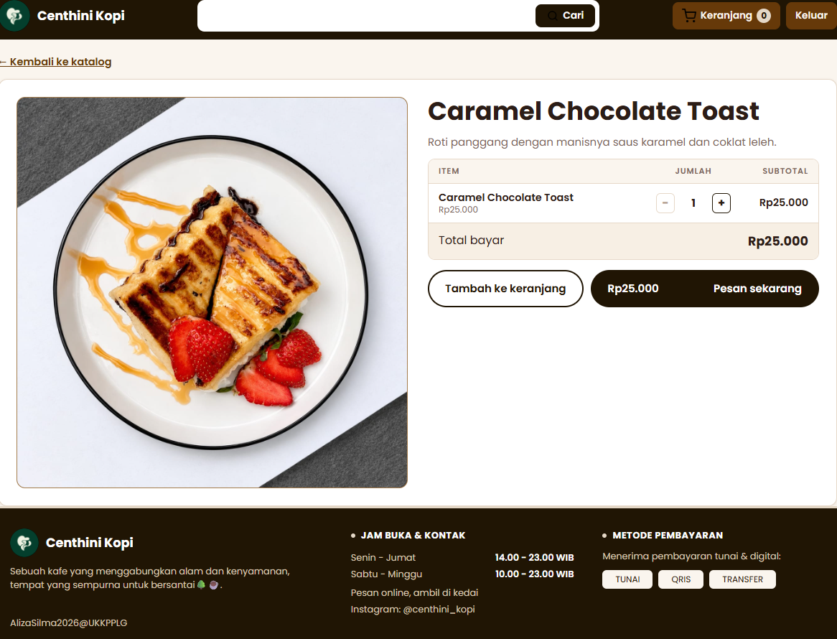
Halaman Detail Menu
03 — TAMPILAN WEB
01
Informasi menu
Gambar besar, nama, dan deskripsi menu
02
Pengatur jumlah
Tombol − dan + menghitung subtotal otomatis
03
Tambah ke keranjang
Menyimpan menu, lencana keranjang bertambah
04
Pesan sekarang
Menyimpan menu lalu langsung ke checkout
CATATAN
Subtotal = harga × jumlah, ditampilkan dalam format Rupiah.
Notes:
Ubah jumlah pesanan dan tunjukkan subtotal berubah otomatis.

Slide 12
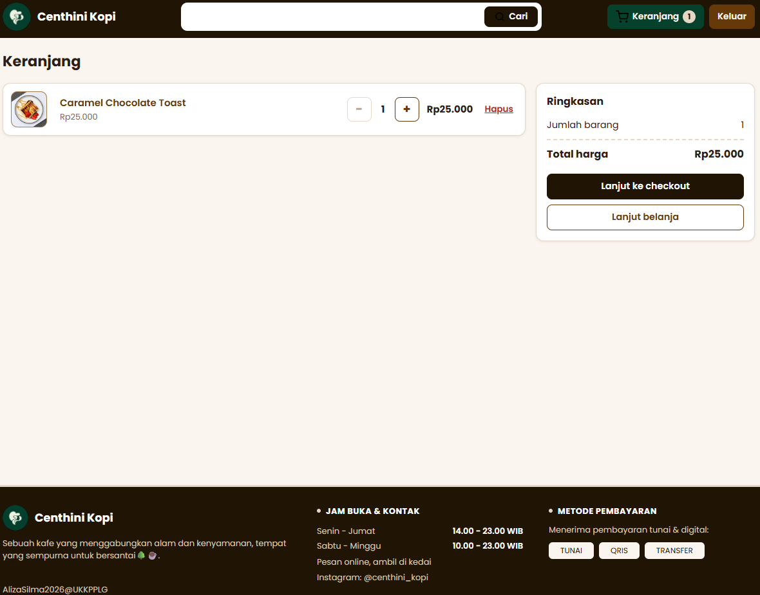
Halaman Keranjang
03 — TAMPILAN WEB
01
Daftar menu dipilih
Foto, nama, harga satuan, subtotal tiap menu
02
Ubah jumlah & hapus
Tombol − / + dan Hapus di tiap baris
03
Ringkasan
Jumlah barang dan total harga otomatis
04
Navigasi
Lanjut ke checkout dan Lanjut belanja
CATATAN
Isi keranjang tetap tersimpan walau halaman di-refresh karena memakai localStorage.
Notes:
Tunjukkan bahwa isi keranjang tidak hilang setelah refresh.

Slide 13
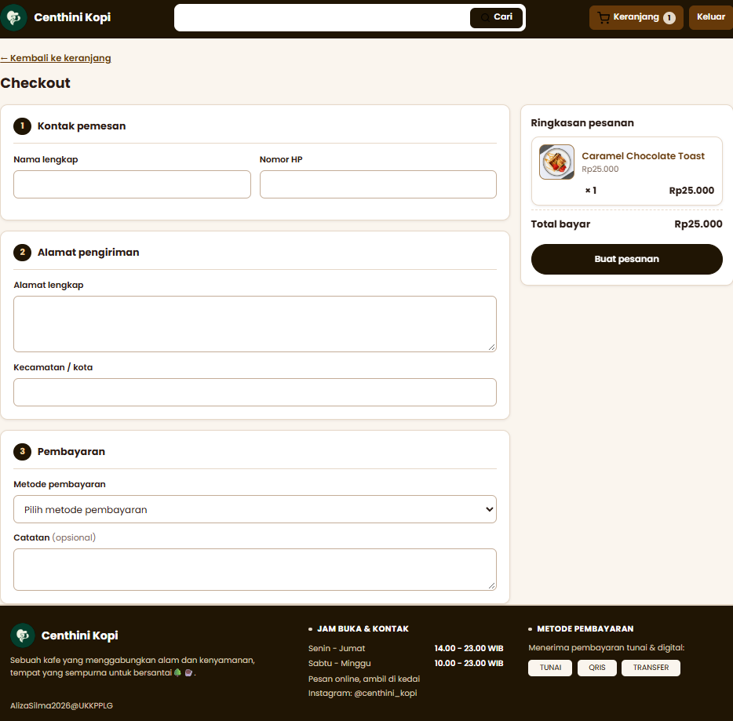
Halaman Checkout
03 — TAMPILAN WEB
01
Kontak pemesan
Nama min. 3 huruf; HP diawali 08 atau +62
02
Alamat pengiriman
Alamat lengkap min. 10 karakter dan kecamatan/kota min. 3
03
Pembayaran & catatan
Tunai di kedai, QRIS, Transfer bank
04
Ringkasan & validasi
Pesan galat muncul di bawah isian yang salah
CATATAN
Tombol Buat pesanan hanya berhasil jika semua isian valid.
Notes:
Coba klik Buat pesanan dengan isian kosong agar validasi terlihat, lalu isi dengan benar.

Slide 14
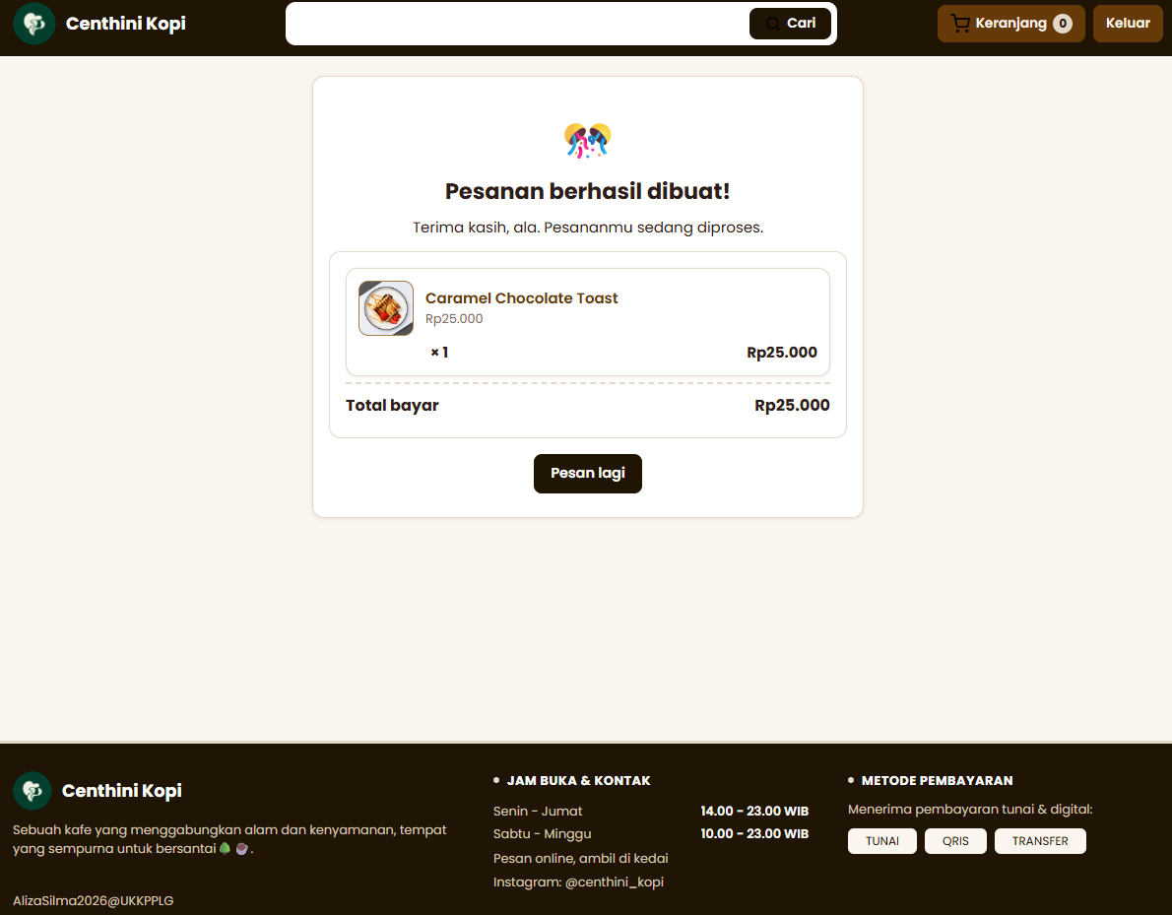
Halaman Pesanan Berhasil
03 — TAMPILAN WEB
01
Konfirmasi
"Pesanan berhasil dibuat!" dengan nama pemesan
02
Rincian pesanan
Daftar menu, jumlah, dan total bayar
03
Pesan lagi
Tombol untuk kembali ke katalog
CATATAN
Data diambil dari localStorage "pesananTerakhir", lalu keranjang dikosongkan.
Notes:
Ini akhir alur pemesanan sesuai flowchart.

Slide 15
04
Penjelasan Kode
Struktur proyek serta kode HTML, CSS, dan JavaScript

Slide 16








Struktur Proyek & Teknologi
04 — STRUKTUR PROYEK
index.html
style.css
script.js
assets/
Kerangka semua halaman: header, katalog, login, detail, keranjang, checkout, sukses, footer
Tampilan: font Poppins, warna, tata letak grid, tombol, dan responsif
Logika: pindah halaman, login, keranjang, total, validasi, simpan pesanan
Gambar menu, logo, ikon, dan file font Poppins
Murni
HTML, CSS, JS tanpa framework / library
Langsung jalan
Cukup buka index.html di peramban
localStorage
Simpan keranjang, pesanan, status login
Responsif
Rapi di layar laptop maupun HP
Notes:
Jelaskan pembagian tugas tiap file. Tegaskan bahwa proyek tidak memakai Bootstrap, Tailwind, jQuery, React, atau Vue.

Slide 17
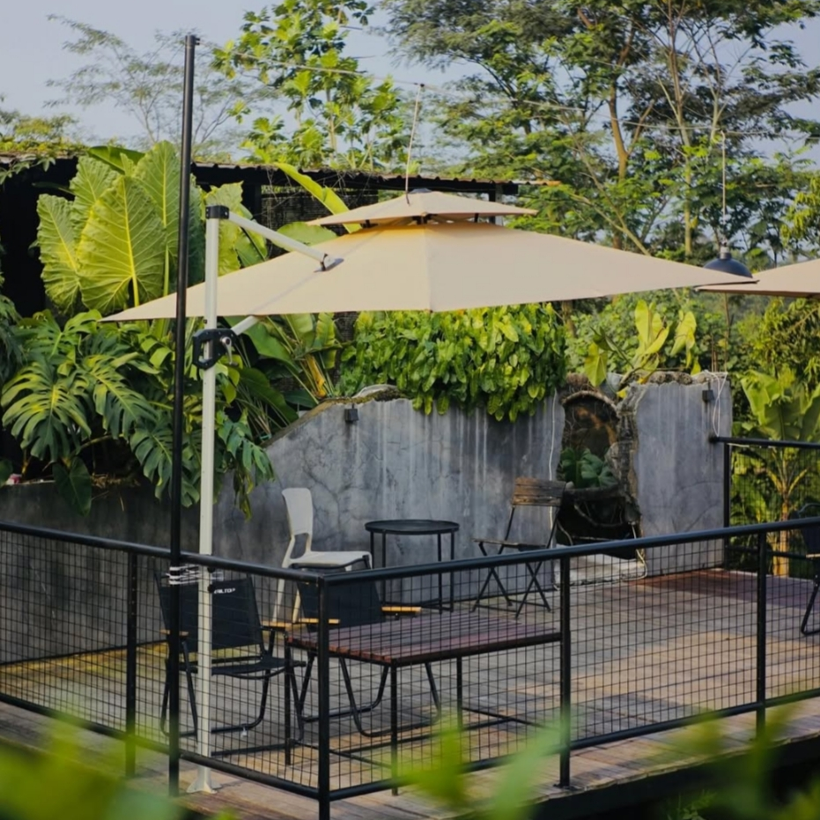
Terima kasih
Ada pertanyaan?
Aliza Silma Dina · XII RPL 2 · No. absen 02
Notes:
Tutup presentasi dan persilakan penguji bertanya.

